Slide 1


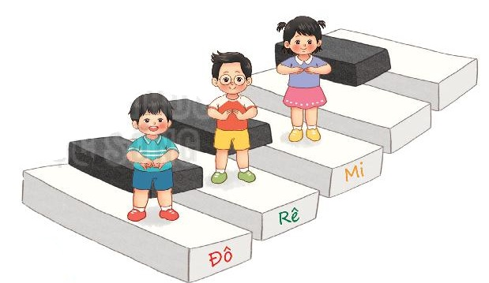
Tiết 2
Ôn tập bài hát:
VÀO RỪNG HOA
Đọc nhạc:
BẬC THANG ĐÔ – RÊ - MI

Slide 2
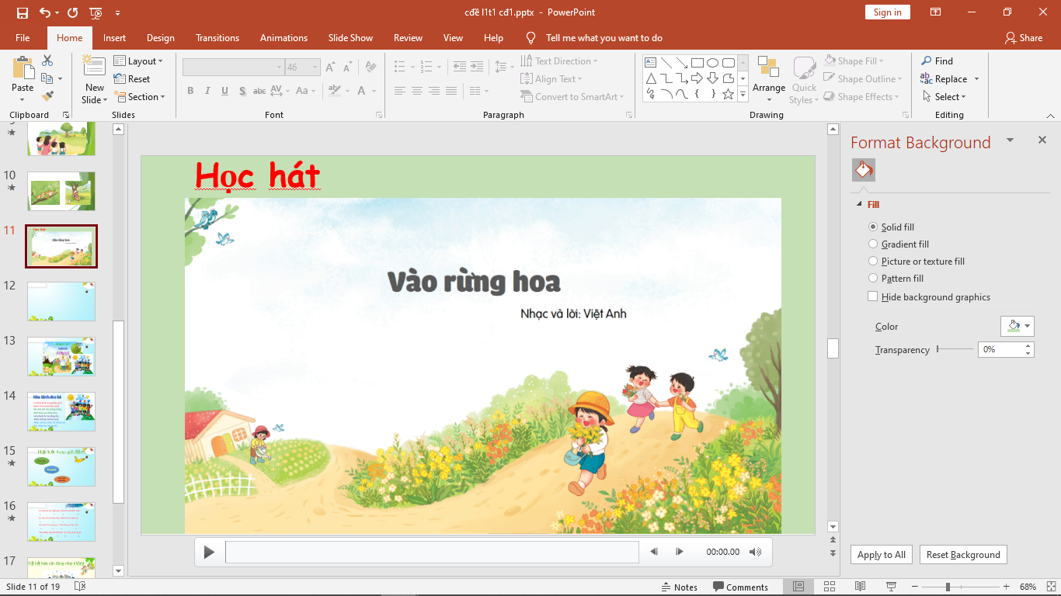
Tiết 2
Ôn tập bài hát:
VÀO RỪNG HOA
Việt Anh

Slide 3
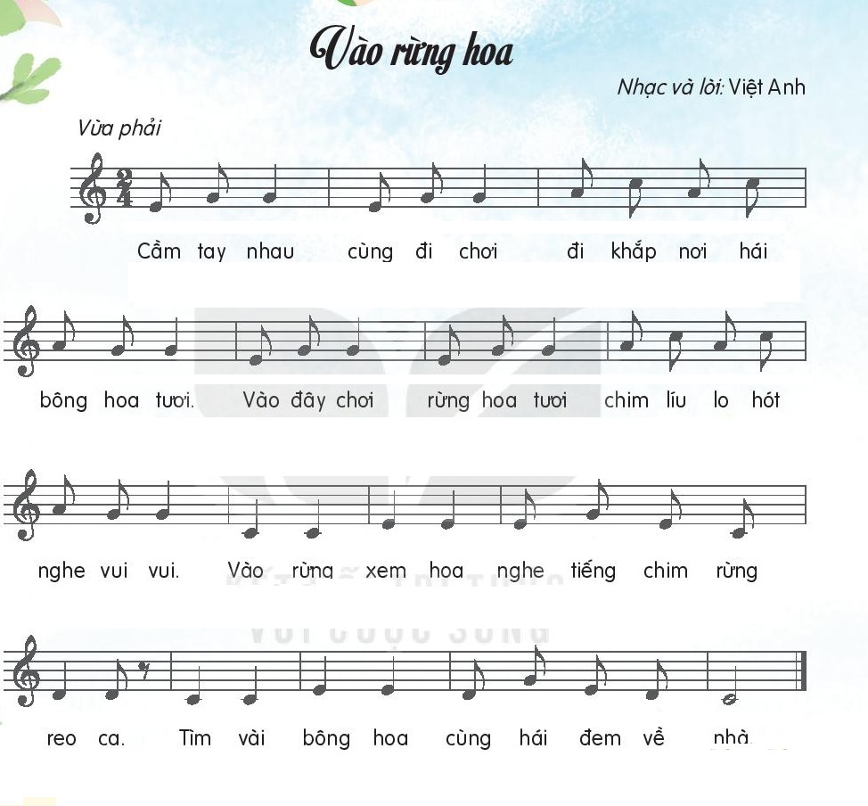

Nghe hát mẫu

Slide 4



VÀO RỪNG HOA
Việt Anh
HÁT CÙNG NHẠC ĐỆM
KẾT HỢP GÕ NHỊP

Slide 5
VÀO RỪNG HOA
Việt Anh
HÁT CÙNG VẬN ĐỘNG
THEO NHỊP

Slide 6
VÀO RỪNG HOA
Việt Anh
HÁT
KẾT HỢP BỘ GÕ CƠ THỂ

Slide 7
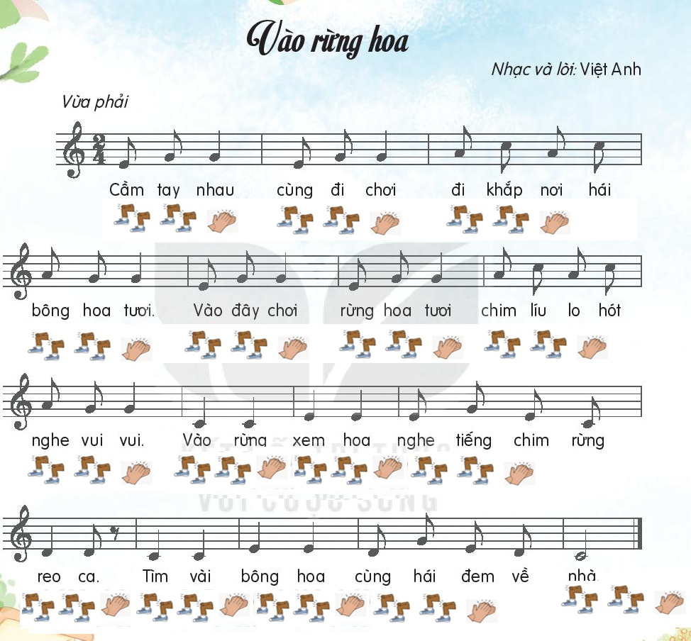

Slide 8
Đọc nhạc
BẬC THANG ĐÔ – RÊ - MI

Slide 9
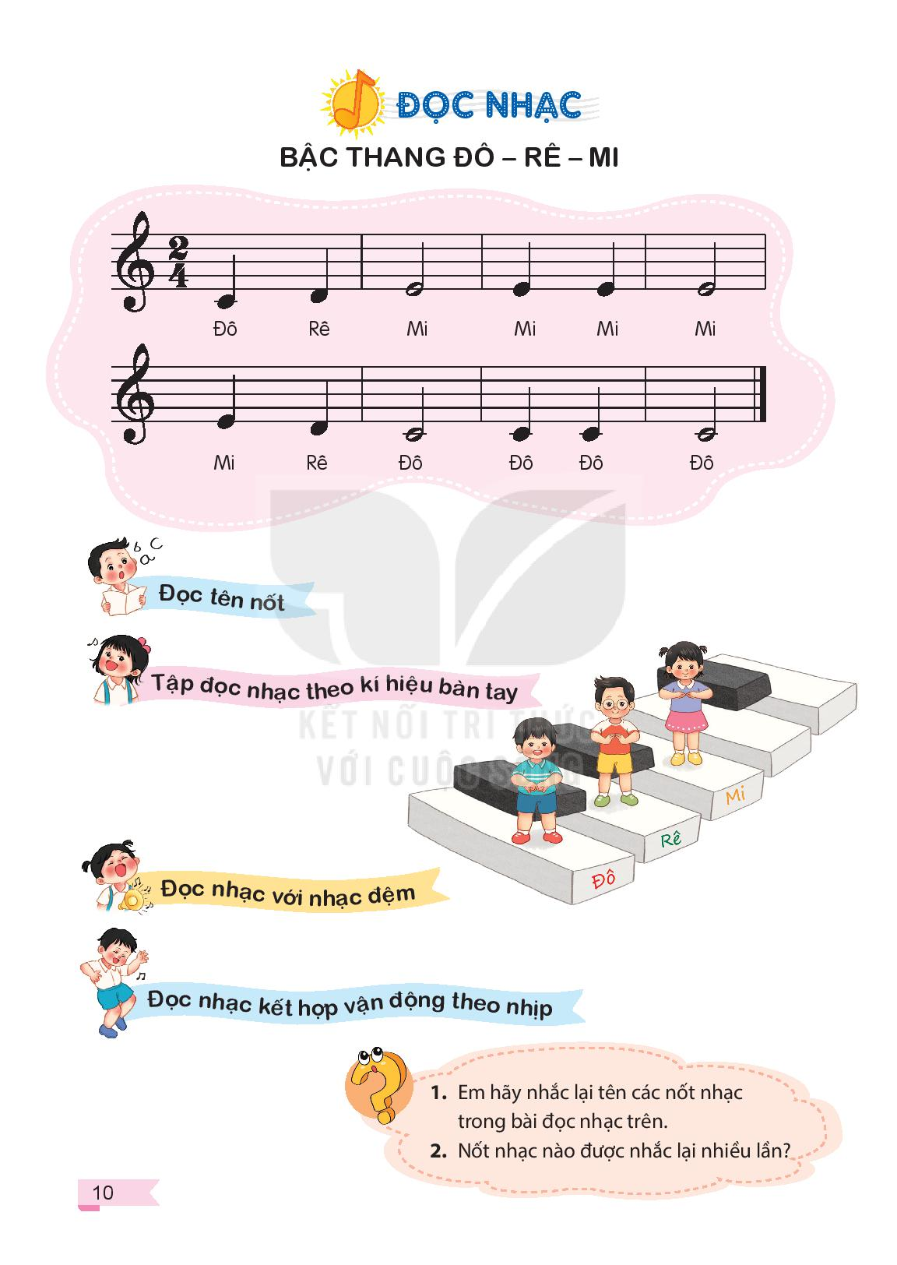
BẬC THANG ĐÔ-RÊ-MI
Nghe đọc mẫu
Nghe giai điệu

Slide 10

BẬC THANG ĐÔ-RÊ-MI
ĐỌC TỪNG CÂU
CÂU 1

Slide 11
BẬC THANG ĐÔ-RÊ-MI
ĐỌC TỪNG CÂU
CÂU 2

Slide 12
ĐỌC CẢ BÀI

Slide 13


BẬC THANG ĐÔ-RÊ-MI
ĐỌC NHẠC
THEO KÍ HIỆU BÀN TAY

Slide 14
BẬC THANG ĐÔ-RÊ-MI

Slide 15






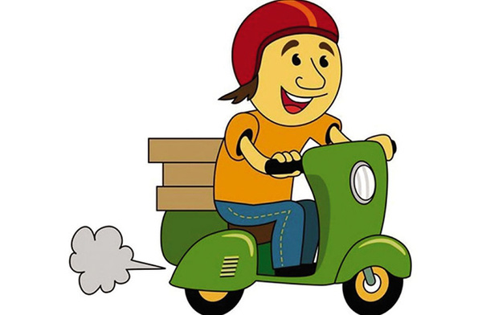



So sánh hai âm thanh sau:

Slide 16
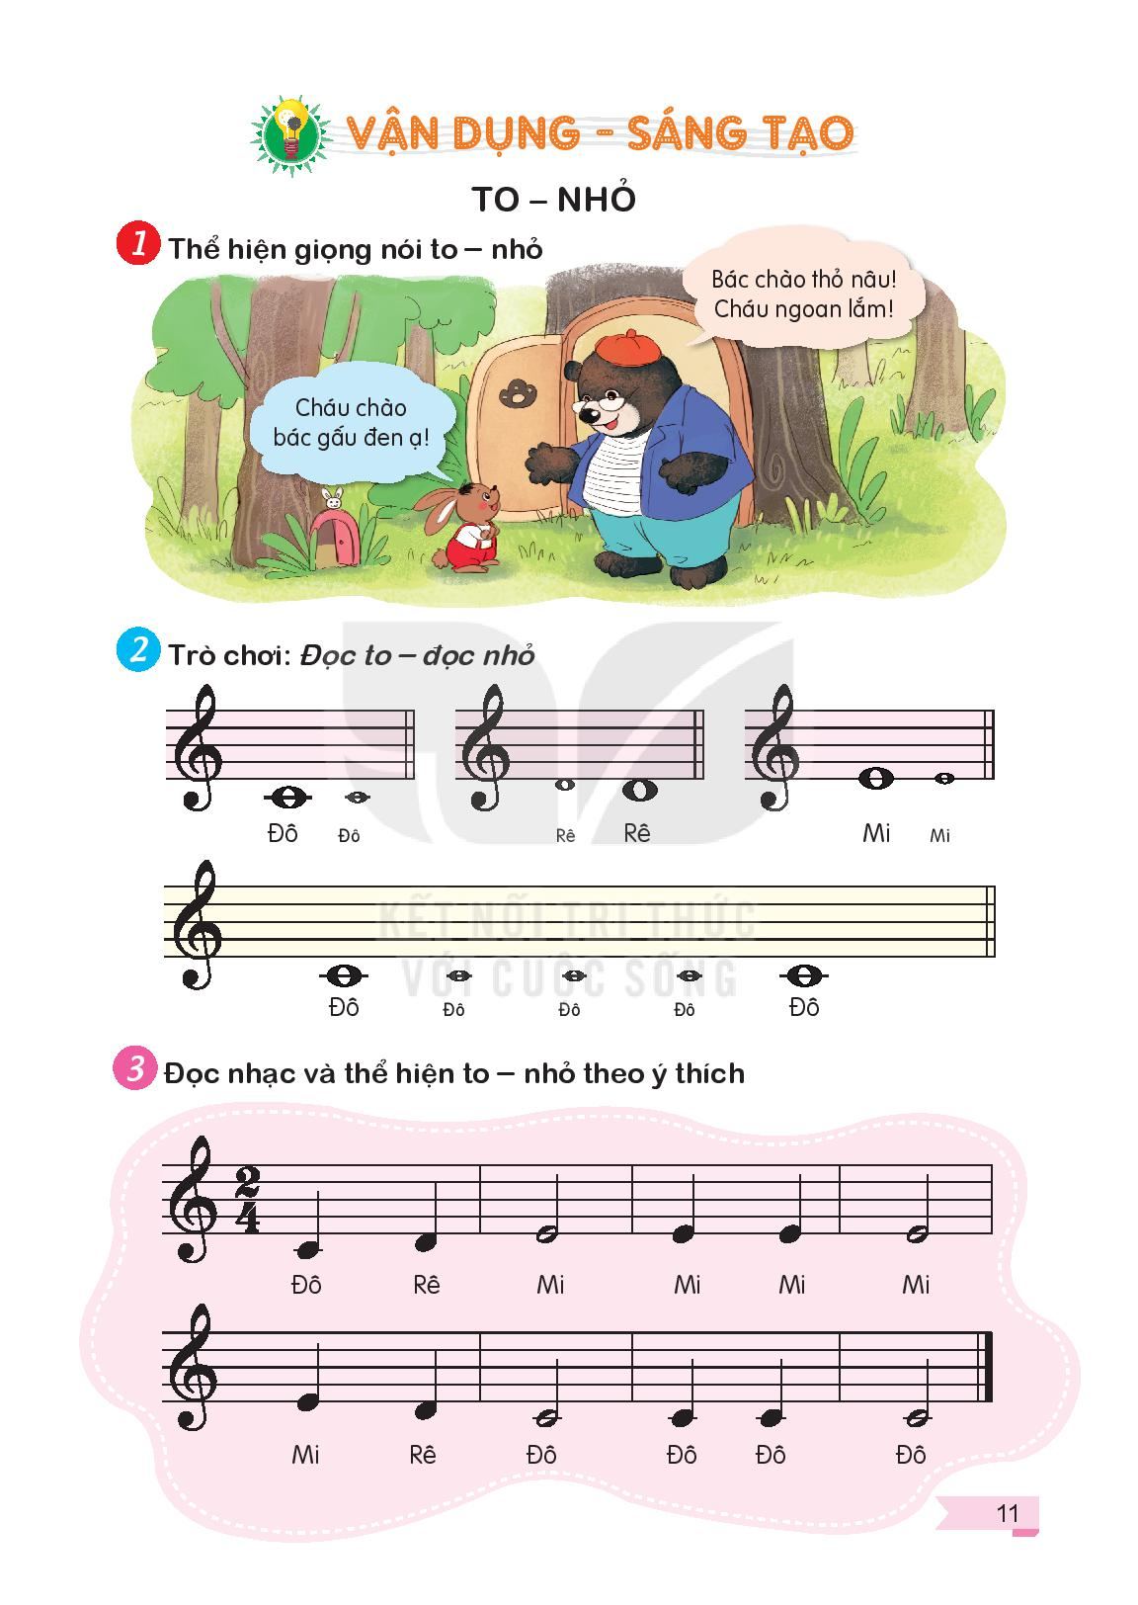
TO – NHỎ

Slide 17

TRÒ CHƠI SẮM VAI

Slide 18
ĐỌC TO – ĐỌC NHỎ

